Slide 1
סימולציית תנועה על פי העדפה חברתית. הגשת ביצוע
מנחה: ד"ר אורלי ברזילי
מגישות: אסתר שמסיאן ושירה סינה

Slide 2
נושא הפרויקט:
סימולציית צומת חכם בהתבסס על ניתוח נתוני
של צומת בעיר חיפה עם מאפיינים חברתיים,
לפי כיוון/ יעד הנתיב.
SQL Server

Slide 3
הצגת הבעיה:
כיום בכבישים הצמתים מנוהלים בצורה פשוטה/מעגלית ולא על ידי אלגוריתם כלשהו.
בשנים האחרונות חוקרים אפשרויות שונות לשיפור ניהול צומת בצורה יעילה יותר.
מטרת המחקר שלנו היא חקירת פינוי צומת ספציפית בהתחשב בהעדפה חברתית, כאשר כל נתיב בצומת מוביל לכיוון בעל העדפה חברתית שונה.

Slide 4
הצגת הבעיה:
המחקר עשה שימוש בנתוני בלוטוס שהתקבלו מעיריית חיפה.
הנתונים הכילו מידע על כלי רכב שעברו בנקודות זיהוי הפרוסות בעיר,
עבור חודשים מאי ויוני בשנת 2018.
כך שיכולנו לבצע מעקב עבור מסלולי הרכבים ושעתם.

Slide 5
אופן העבודה:
העבודה התחלקה לשלושה חלקים :
1. שליפה ועיבוד הנתונים באמצעות שאילתות בשפת
נתונים אלו היוו קלט לסימולציה.
2. כתיבת האלגוריתם בשפת
3. הרצת קבצי הקלט , בדיקות ביצועים והשוואת שיפורים.
SQL Server
Python

Slide 6
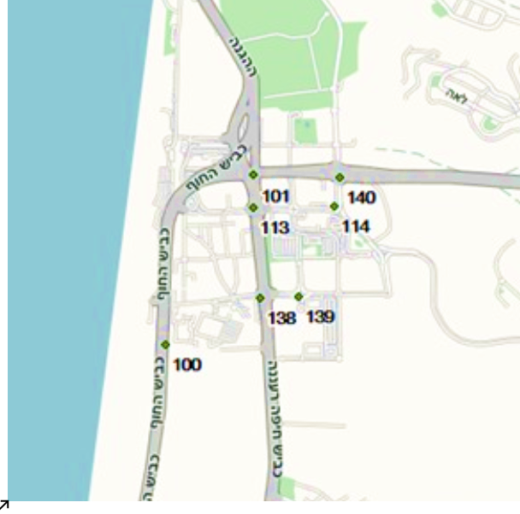
אופן העבודה:
כהכנה לשליפת הנתונים נבחרה צומת בעיר חיפה, כאשר כל כיוון בה מוביל לאזור בעל עדיפות חברתית שונה.
הצומת שנבחרה מייצגת את נקודת בלוטוס מספר 113 .
ומסביבה: נק' 138 המייצגת את אזור בית הספר.
נק' 101 המייצגת את אזור הים ומקומות בילוי.
נק' 114 המייצגת את אזור בית החולים ומרפאות.
נק' 100 המייצגת את אזור מת"ם (מרכז תעשיות
מדע).

Slide 7
אופן העבודה:
תחילה יצרנו טבלה מצומצמת המכילה מידע רק עבור נקודות הבלוטוס של הצומת שנבחרה כפי שהזכרנו קודם.
עבור כל נתיב הוצאנו מידע לגבי כמות הרכבים בנתיב בזמנים שונים,
כלומר עבור שעות בוקר/צהרים/ערב בתחילת שבוע וסוף שבוע,
זאת על מנת לחקור עומסי תנועה בזמנים שונים ביום ובחודש.
המידע נכתב לקובץ בצורה הבאה:
שם נתיב (כיוון) , כמות רכבים , עדיפות חברתית לנתיב.
csv

Slide 8
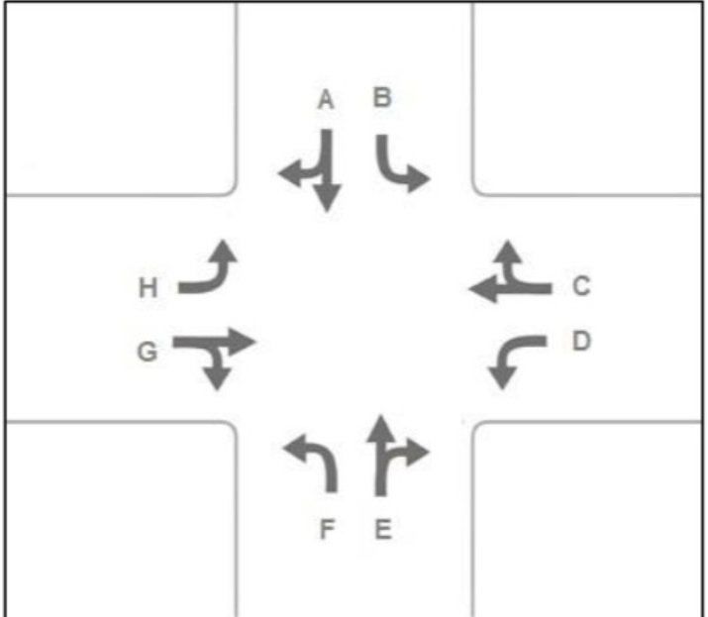
אופן העבודה:
קשיים ואילוצים בשליפת הנתונים:
ראשית, כפי שניתן לראות (איור 1) מבנה של צומת בסיסי מכיל 12 נתיבים (חיצים).
הצומת שנבחרה לא בנויה כמבנה של צומת זה אלא כפי איור 2.
מה שמפחית את כמות המידע ומשפיע על תוצאות הסימולציה.
איור 1
איור 2

Slide 9
אופן העבודה:
קשיים ואילוצים בשליפת הנתונים:
שנית, שליפת הנתונים עבור נקודה 100 המייצגת את אזור התעשייה- מת"ם לא הניבה תוצאות.
כיוון שהיה חסר מידע בטבלת הנתונים על כלי רכב שעברו בצומת מספר 113 והגיעו דרכה לנקודה 100 וחזור.
לכן הצומת הצטמצמה בשנית ומידע עבור כלי רכב שביצעו פניות
לכיוון מת"ם חסר.
בנוסף לכך טווח המספרים המיצגים את ההעדפה החברתית קטן
ל- 1-3 במקום 1-4.

Slide 10
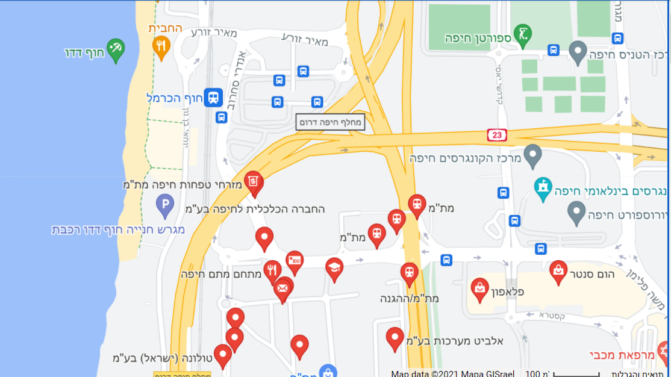
אופן העבודה:
קשיים ואילוצים בשליפת הנתונים:
לסיכום הנתיבים בצומת עבורם קיים מידע :
ים ומקומות בילוי
בית חולים
בית ספר ומקומות עבודה

Slide 11
אופן העבודה:
כתיבת האלגוריתם לסימולציה:
התוכנית פותחת את קובץ הקלט ומאתחלת בעזרתו את הצומת.
תחילה בונה את הנתיבים, לאחר מכן מאגדת אותם לצדדי "קונפליקט", וכך קבוצת צדדי ה"קונפליקט" מהווה צומת.
צד "קונפליקט" מכיל את כל הנתיבים שיכולים לנוע בו זמנית מבלי להפריע זה לזה.

Slide 12
אופן העבודה:
כתיבת האלגוריתם לסימולציה:
בכל איטרציה האלגוריתם עובר על כל צדדי ה"קונפליקט" בצומת ומכריע לאיזה מבניהם ניתן אור ירוק, תוך התחשבות בערך ההעדפה החברתית, עומס בנתיב וכן בערך הרעב, עד לפינוי הצומת.
תחילה ערך הרעב נבדק ואם קיים צד מורעב הוא יבחר,
אחרת יתבצע החישוב הבא:
והצד בעל החישוב המקסימלי יקבל אור ירוק .
זמן אור ירוק הוא זמן קבוע.
(vehicles_amount * priority ) + starvation_value

Slide 13
אופן העבודה:
כתיבת האלגוריתם לסימולציה:
אופן חלוקת צדדי הקונפליקט לפי מבנה צומת סטנדרטי:
צד 1 מכיל את נתיבים
צד 2 מכיל את נתיבים
בהרצת הסימולציה נקבעו הכיוונים וההעדפות הבאות, כאשר 3 היא העדפה הגבוהה ביותר ו1 היא ההעדפה הנמוכה ביותר.
A1,A2,E1,E2
C1,C2,G1,G2
שם | A2 | C1 | E1 | E2
כיון | בית ספר ומקומות עבודה | ים ומקומות בילוי | בית חולים | ים ומקומות בילוי
עדיפות | 2 | 1 | 3 | 1

Slide 14
אופן העבודה:
כתיבת האלגוריתם לסימולציה:
לפני שנמשיך לדבר על מדידת הביצועים של האלגוריתם,
נראה סרטון קצר הממחיש את אופן פעולת המערכת והפלט שלה
הסרטון בנפרד

Slide 15
מדידת ביצועים/ שלמות הפתרון:
על מנת לקבל כלי תקין להשוואת ביצועי הסימולציה
נדרש להסתכל על מצב פינוי הצומת המתנהל ללא אלגוריתם.
לכן ביצענו ריצה של כל קבצי הנתונים על מצב
ולאחר מכן על האלגוריתם.
הוא מצב בו כל צד קונפליקט מקבל אור ירוק בצורה מעגלית לפי סדר קבוע בלי התחשבות בעומס, הרעבה והעדפה חברתית.
Base Line
Base Line

Slide 16
מדידת ביצועים/ שלמות הפתרון:
על מנת לבדוק אם אכן התקבל שיפור כתוצאה מהתחשבות בעומס והעדפה חברתית, נספרה כמות הפעמים שכל צד קונפליקט קיבל אור ירוק עד לסיום הסימולציה.
התקבל הגרף הבא :

Slide 17
מדידת ביצועים/ שלמות הפתרון:
ניתן לראות שאין שום שיפור בצד קונפליקט 1.
הפרמטר שמשפיע על השיפור בסך הכול נובע משיפור בצד קונפליקט 2 בלבד, בעוד שהעדיפות החברתית באה לידי ביטוי יותר בחלוקה של צד קונפליקט 1.
כלומר השיפור אינו נובע מההעדפה חברתית.

Slide 18
מדידת ביצועים/ שלמות הפתרון:
נסביר מדוע זה קורה-
בכל איטרציה בה נבחר צד קונפליקט שמקבל אור ירוק ,כמות הרכבים בו קטנה במספר קבוע תמיד ולכן לא משנה לפי איזה אלגוריתם נריץ נקבל שכמות הפעמים שנקבל אור ירוק עד לריקון צד הקונפליקט היא שווה תמיד.

Slide 19
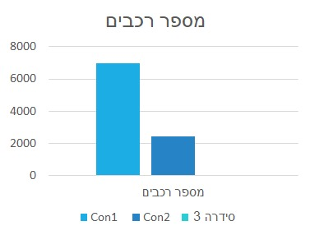
מדידת ביצועים/ שלמות הפתרון:
נשאל אם כן ממה השיפור בצד קונפליקט 2 נובע?
כיוון שצד קונפליקט 1 מכיל יותר רכבים מאשר צד 2, ומצב ה אינו מתחשב בעומס כפי שהוזכר לעיל, ולכן גם כאשר צד אחד ריק מכלי רכב הוא ממשיך לקבל אור ירוק ולכאורה נראה שיפור.
מסקנה : ספירת אור ירוק עבור כל צד קונפליקט היא אינה כלי למדידת ביצועים.
Base Line

Slide 20
מדידת ביצועים/ שלמות הפתרון:
הפרמטרים שישפיעו על פינוי הצומת ויהווהו כלים מדויקים למדידת ביצועים הם :
1. תזמון פתיחת הרמזור לכל צד.
כלומר מהו הזמן הכולל עד שהצד קונפליקט התרוקן מרכבים.
2. מדידת זמן פיר רכב , כאשר אלו בעדיפות הגבוהה ביותר יראו את הזמן הקצר ביותר.

Slide 21
מדידת ביצועים/ שלמות הפתרון:
כאשר הסימולציה נבדקה לפי הפרמטרים שהוזכרו לעיל התקבל הגרף הבא:
Overall

Slide 22
מדידת ביצועים/ שלמות הפתרון:
ניתן להבחין מהגרף בכמה נקודות:
*נקודה ראשונה ועיקרית-
ניתן לראות שההעדפה החברתית באה לידי ביטוי בהשוואה לצדדי הקונפליקט-
צד 1 בעל עדיפות חברתית גבוהה יותר סיים בהרצת האלגו' בזמן 326 לעומת צד 2 עם עדיפות נמוכה יותר שסיים אחריו בזמן 327.
וכן גם בסך הכללי יש שיפור.
overall

Slide 23
מדידת ביצועים/ שלמות הפתרון:
*נקודה שנייה-
כאשר משתמשים בכלי ההשוואה, ניתן לראות שבצד קונפליקט 1 יש שיפור כאשר הקובץ רץ באלגוריתם לעומת ה
Base Line

Slide 24
מדידת ביצועים/ שלמות הפתרון:
לעומת זאת בצד קונפליקט 2 ניתן לראות שבהרצת הקובץ במצב -
הוא סיים בזמן מוקדם יותר לעומת הרצת הקובץ באלגוריתם.
נסביר למה מצב זה אינו נקרא "הרעה".
Base Line

Slide 25
מדידת ביצועים/ שלמות הפתרון:
נסביר את המקרה:
נסתכל בגרף המתאר את החישוב של כמות הרכבים עם ההעדפה החברתית בכל צד קונפליקט :
החישוב בצד קונפליקט 1 גדולה פי 5 מכמות הרכבים בצד קונפליקט 2.

Slide 26
מדידת ביצועים/ שלמות הפתרון:
האלגוריתם מתחשב בעומס בנתיב לכן נוצר מצב שצד קונפליקט 2 נפתח רק בתנאי הרעבה עד שלב מסוים, כאשר מוגדר שצד קונפליקט הוא מורעב אם לא נבחר פעמים.
לעומת זאת במצב הבסיסי הוא נפתח כל שתי איטרציות וכמובן שבמצב זה אין התייחסות למספר הרכבים בנתיב ולהעדפה החברתית.
נוצר מצב שצד קונפליקט 2 מטופל קודם בתנאי הרעבה ולכן לא מראה שיפור כביכול ביחס למה שקיים היום, אך עדיין שומר על תנאי העדיפות החברתית.
X

Slide 27
מדידת ביצועים/ שלמות הפתרון:
במקרים בהם צד קונפליקט מטופל בתנאי הרעבה, ככול שערך ההרעבה יהיה קטן יותר אז ההשוואה בין מצב הבסיס לאלגוריתם תהיה קטנה יותר.
עם זאת חשוב לשים לב לקבוע חסם על זמן ההרעבה שלא יהיה קטן מידי, על מנת לתת מקום לעדיפות החברתית וכדי שלא נתקרב ממש למצב הבסיסי.

Slide 28
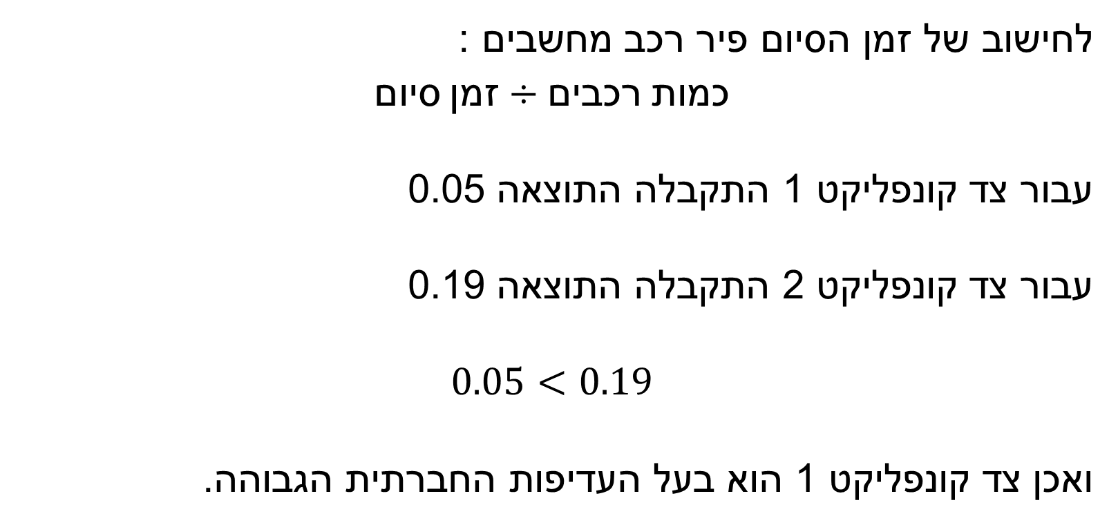
מדידת ביצועים/ שלמות הפתרון:
לחישוב של זמן הסיום פיר רכב מחשבים :
$$סיום זמן÷רכבים כמות$$
עבור צד קונפליקט 1 התקבלה התוצאה 0.05
עבור צד קונפליקט 2 התקבלה התוצאה 0.19
$$0.05<0.19$$
ואכן צד קונפליקט 1 הוא בעל העדיפות החברתית הגבוהה.

Slide 29
מדידת ביצועים/ שלמות הפתרון:
לקלט הסימולציה קיבלנו 12 קבצים עבור בוקר / צהרים / ערב לתחילת שבוע וסוף שבוע
אך מבחינת העומס לא ניכר שום שינוי בחלוקת הזמן הזו כפי שניתן לראות בגרף

Slide 30
מדידת ביצועים/ שלמות הפתרון:
על מנת לראות תוצאות ברורות בניסוי של ניהול צומת עם העדפה חברתית נבצע חלוקה לשלושה צדדי קונפליקט, כאשר כל צד מהווה עדיפות חברתית שונה.
צד 1 לכיוון ביה"ח- עדיפות גבוהה מספר 3 צד 2 לכיוון ביה"ס ומקומות עבודה - עדיפות מספר 2 צד 3 לכיוון ים ומקומות בילוי- עדיפות נמוכה ביותר מספר 1

Slide 31
מדידת ביצועים/ שלמות הפתרון:

Slide 32
מדידת ביצועים/ שלמות הפתרון:
ניתן לראות כי כמות הרכבים הגבוהה היא לכיוון הים ומקומות הבילוי,
בעוד שזמן הסיום במצב הבסיסי לכיוון ביה"ס גדול מזמן הסיום לכיוון הים
נסביר מדוע הצד בעל כמות הרכבים הגדולה יותר סיים בזמן מוקדם יותר.
כפי שרואים באיור ניתן להגיע לכיוון הים משני נתיבים
ואילו לשאר הכיוונים ניתן להגיע מנתיב אחד. בכל פתיחת אור ירוק עבור כל צד קטנה כמות הרכבים במספר קבוע כפול מספר הנתיבים בצד.
לכן ככל שיש יותר נתיבים לכיוון ספציפי זמן פינוי הצד
מסתיים יותר מהר.
כיוון הים ומקומות הבילוי

Slide 33
מדידת ביצועים/ שלמות הפתרון:
לגבי צד קונפליקט 1 ניתן לראות בגרף שה סיים לפני האלגוריתם כלומר אין שיפור.
כיוון שכמות הרכבים בשני צדדי הקונפליקט האחרים גדולה
פי 18-23 מכמות הרכבים בצד קונפליקט 1, צד זה נפתח בתנאי הרעבה.
Base Line
גדול פי
18
גדול פי
23

Slide 34
מדידת ביצועים/ שלמות הפתרון:
לגבי צדדי קונפליקט 2 ו3 ההפרש של כמות הרכבים בניהם נמוכה ולכן ניתן לראות בתוצאות הריצה של האלגוריתם שהם מסתיימים בזמן עוקב, אך
עדיין יש שיפור משמעותי ממצב הבסיס.
ההעדפה החברתית באה לידי ביטוי:
צד 1 מסתיים ראשון שהוא בעל
ההעדפה הגבוהה
צד 2 מסתיים שני
וצד 3 מסתיים אחרון שהוא בעל
ההעדפה הנמוכה.

Slide 35
סיכום:
במחקר ניתן לראות כי ניווט הצומת נוהל בצורה מהירה יותר בהשוואה לניווט צומת הקיים היום.
תוך התחשבות במאפיינים חברתיים וניהול עומסי תנועה בצורה הוגנת.
סימולציות המחקר הורצו עם נתונים אמיתיים מהשטח, וכחלק מהקשיים והמגבלות שיש במחקר אמיתי, היו חסרים נתונים כפי שציינו בתחילה
מה שהפך את הצומת שנבחרה לפחות מורכבת.

